Slide 1


Informe Técnico Comparativo: Arquitecturas Centralizadas, Cliente- Servidor y Distribuidas
Análisiscompleto delasprincipalesarquitecturasde sistemas
informáticosysu impactoeneldiseñodesoluciones tecnológicas moder nas

Slide 2

Introducción a las Arquitecturas de Sistemas
¿Qué es una arquitectura de sistemas?
Conjunto dereglas, estructuras ycomponentesque
definen cómo se organizan los recursos computacionales y procesos para crear soluciones tecnológicas eficientes.
La elección correcta de arquitectura determina el rendimiento, escalabilidad y seguridad de cualquier sistema. Exploraremos las arquitecturas centralizada, cliente-servidor, distribuida y descentralizada.

Slide 3

Arquitectura Centralizada: El Control en un Solo Punto
Características
Ventajas
Todo elprocesamiento y almacenamiento se concentra en un único servidor central que gestiona todas las operaciones del sistema.
Administración sencilla y centralizada
Seguridad controlada
desde un punto
Costos iniciales bajos
Desventajas
Puntoúnico de falla crítico
Problemas de escalabilidad Alta latencia para usuarios remotos
Ejemplos típicos incluyen redes internas empresariales tradicionales y
sistemas bancarios centralizados donde el control absoluto es
prioritario.

Slide 4
Arquitectura Cliente-Servidor: Comunicación Controlada
Cliente
Servidor
Red
Facilita la comunicación bidireccional
Solicitaservicios y recursos específicos
Procesapeticiones y envía
respuestas
Ventajas Clave
Limitaciones
Separación clara de responsabilidades Mantenimiento centralizado simplificado Control de acceso robusto
Saturacióndel servidor con alta demanda
Latencia dependiente de la red Escalabilidad limitada verticalmente
Ampliamente utilizada en aplicaciones web modernas, sistemas de bases de datos empresariales y servicios de correo
electrónico.

Slide 5
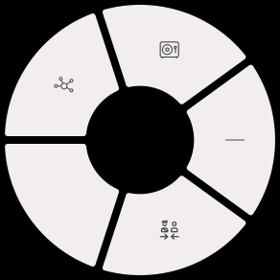
Arquitectura Distribuida: Recursos en Múltiples Nodos
Tolerancia a Fallos
Alta Disponibilidad
Sistemaresilienteantefallas
Múltiplesnodos garantizan
individuales
continuidad operativa
Escalabilidad
Crecimientohorizontal agregando nodos
Ejemplos actuales incluyen blockchain, Google Spanner, arquitecturas de microservicios y
5
Complejidad
sistemas de computación en la nube.
Desafíosencoordinación y
sincronización

Slide 6

Arquitectura Descentralizada: Control Compartido y Resiliencia
Autonomía
Nodos operan independientemente sin control central
Robustez
Resistenciaextrema ante fallos y ataques
Casos emblemáticos: redes
blockchain como Bitcoin, sistemas
peer-to-peer como BitTorrent y
redes de distribución de contenido
Baja Latencia
6
Procesamientolocal reduce tiempos de respuesta
descentralizadas.
Costos Elevados
Gestión Compleja
Mayor inversióneninfraestructuray mantenimiento
Coordinaciónsinautoridad central

Slide 7
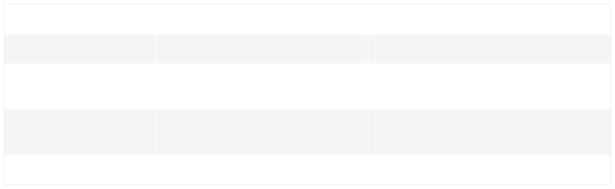
Comparativa Clave: Ventajas y Desventajas
Arquitectura
Centralizada Cliente-Servidor
Ventajas
Fácil gestión, seguridad centralizada Control centralizado, mantenimiento
sencillo
Alta disponibilidad, escalabilidad
horizontal
Resiliencia máxima, baja latencia
Desventajas
Punto único de falla, baja escalabilidad Saturación del servidor, latencia
Distribuida
Complejidad, coordinación difícil
Descentralizada
Costos altos, gestión compleja

Slide 8

Impacto en la Escalabilidad y Seguridad
Escalabilidad
01
Centralizada
Limitadaporlacapacidad física del servidor central
02
Cliente-Servidor
Escalabilidadverticalprincipalmente, con cuellos de botella
03
Distribuida/Descentralizada
Escalabilidadhorizontalilimitadaagregando nodos
Seguridad reforzada en blockchain mediante consenso distribuido entre nodos, eliminando puntos únicos de vulnerabilidad.

Slide 9


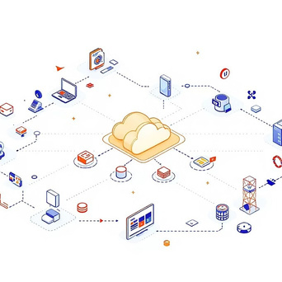

Casos de Uso y Tendencias Actuales
Centralizada
Sistemas legacy empresariales y aplicaciones con baja demanda de escalabilidad
Cliente-Servidor
Distribuida
Microservicios,cloud computing, Internet de las Cosas (IoT)
Descentralizada
Aplicaciones web tradicionales y sistemas de bases de datos relacionales
Blockchain, redesP2P, edge computing y DeFi
Tendencia creciente hacia arquitecturas distribuidas y descentralizadas impulsada por necesidades de resiliencia,
escalabilidad global y democratización tecnológica.

Slide 10



Conclusión: Elegir la Arquitectura Adecuada
Noexiste una
solución única
Factores de Decisión
Objetivos delnegocio
Recursos disponibles Contexto operacional Tolerancia al riesgo
Recomendaciones
Centralizada:simplicidad y control absoluto
Distribuida/Descentralizada: escalabilidad y alta disponibilidad
La evolución tecnológica impulsa la adopción de sistemas distribuidos
y descentralizados. Evalúe cuidadosamente sus necesidades y riesgos
para diseñar sistemas robustos, eficientes y preparados para el futuro.

